Slide 1
Apache SeaTunnel API 重构
SeaTunnel与计算引擎解耦
Apache SeaTunnel Contributor 李宗文
2022-05-14

Slide 2



01
背景与动机
02
重构目标
03
整体设计
CONTENT
04
Source API
05
Sink API
© Apache SeaTunnel Community

Slide 3
01
背景与动机

Slide 4
背景与动机
SeaTunnel与引擎耦合
• Connector实现次数多
• 参数不统一
• 难以支持多个版本的引擎
• 引擎升级难
© Apache SeaTunnel Community

Slide 5
02
重构目标

Slide 6
重构目标
SeaTunnel与引擎解耦
• Connector只实现一次
• 支持多个版本的Spark & Flink引擎
• 明确Source的分片并行逻辑，Sink的提交逻辑
• 支持实时场景下的数据库整库同步
• 支持元信息的自动发现与存储
© Apache SeaTunnel Community

Slide 7
03
整体设计

Slide 8














SeaTunnel API
Table API
Catalog Storage
Catalog
Table SPI
DataType
Source API
Sink API
Engine API
Flink
Spark
Translation
Execution
Translation
Execution
© Apache SeaTunnel Community

Slide 9
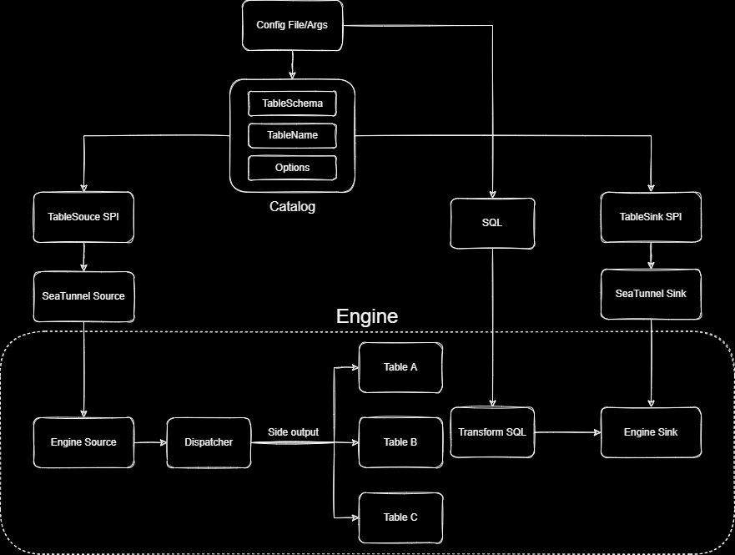
Execution Flow
© Apache SeaTunnel Community

Slide 10
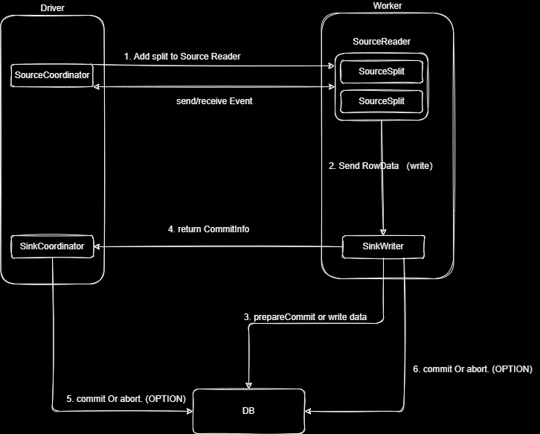
Connector Flow
© Apache SeaTunnel Community

Slide 11
04
Source API

Slide 12
Source API
Source 所需的特性
• 统一离线与实时API
• 支持并行读取
• 支持动态添加分片
• 支持协调读取器工作
• 支持单个读取器处理多张表
© Apache SeaTunnel Community

Slide 13
Source API
Source 所需的特性
API
• 统一离线与实时API
• Boundedness
• 支持并行读取
• SourceReader
• 支持动态添加分片
• SourceSplit & Enumerator
• 支持协调读取器工作
• SupportCoordinate & SourceEvent
• 支持单个读取器处理多张表
• SupportMultipleTable
© Apache SeaTunnel Community

Slide 14
Source API
如何适配Spark与Flink引擎？
• 如何支持动态添加分片？
• 如何支持协调读取器？
• 如何支持单个读取器处理多张表？
© Apache SeaTunnel Community

Slide 15
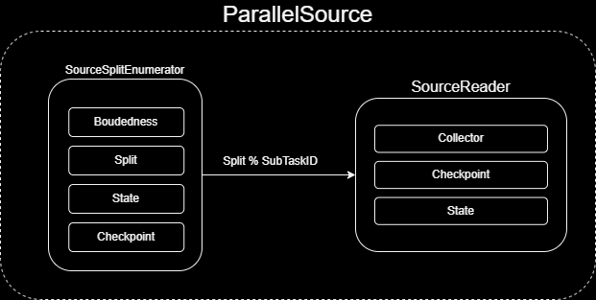
Source API
© Apache SeaTunnel Community

Slide 16
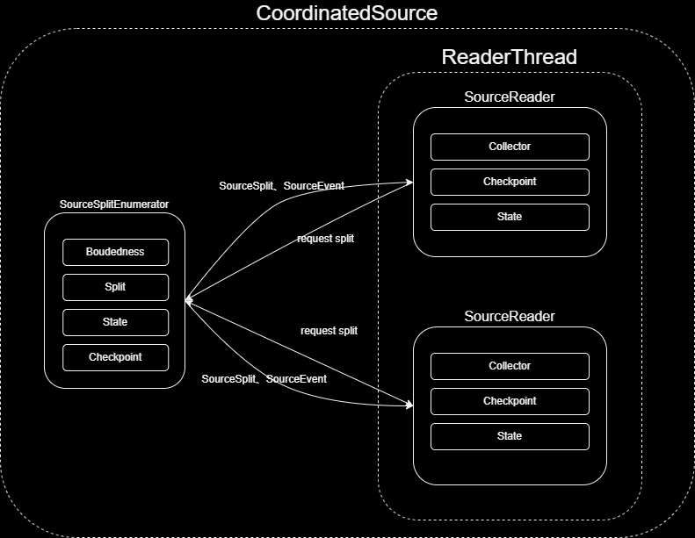
Source API
© Apache SeaTunnel Community

Slide 17
05
Sink API

Slide 18
Sink API
Sink 所需的特性
• 分布式事务
• 聚合提交
© Apache SeaTunnel Community

Slide 19
Sink API
Sink 所需的特性
API
• 分布式事务
• SinkWriter
• 聚合提交
• SinkCommitter
• SinkAggregatedCommitter
© Apache SeaTunnel Community

Slide 20
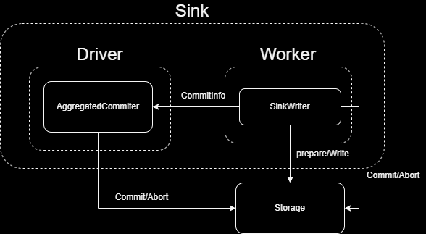
Sink API
© Apache SeaTunnel Community

Slide 21
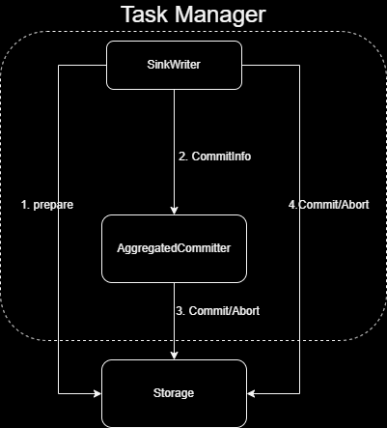
Sink API
© Apache SeaTunnel Community

Slide 22




×
Thanks
© Apache SeaTunnel Community

